Slide 1
Pengantar Manajemen Perawatan

Slide 2
Definisi
Kegiatan pendukung utama yang bertujuan untuk menjamin kelangsungan peranan (fungsional) suatu sistem produksi (mesin, peralatan, dll) sehingga dapat dipergunakan dengan baik pada saat dibutuhkan.

Slide 3
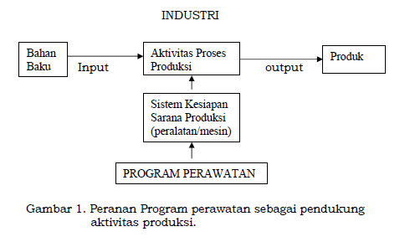

Slide 4
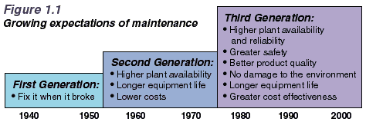
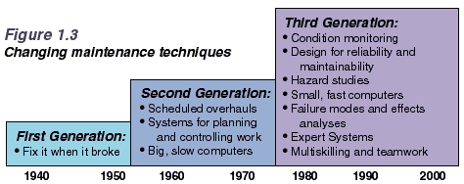
Evolusi Perawatan
.

Slide 5
Tujuan Perawatan.
Memperpanjang usia kegunaan aset.
Menjamin ketersediaan optimum peralatan yang dipasang untuk produksi.
Menjamin kesiapan operasional dari seluruh peralatan yang diperlukan dalam keadaan darurat setiap waktu.
Menjamin keselamatan orang yang menggunakan sarana tersebut.
Mencegah kerugian material maupun personel.

Slide 6
Kategori Mesin/Peralatan Produksi
Ditinjau dari tingkat kerumitan, harga, peranan dan resiko dalam suatu mata rantai produksi, mesin digolongkan atas :
Critical
Essential (Potentially critical)
General Purpose (Non critical)
• Kategori ini untuk menentukan strategi perawatan yang cocok.

Slide 7
Mesin Critical :
• Kalau rusak dapat membahayakan
• Kalau rusak proses produksi terganggu
• Investasi mahal
• Biaya perbaikannya mahal (misal: high
speed turbine)
• Waktu untuk perbaikan lama

Slide 8
Mesin General Purpose :
• Kalau rusak tidak membahayakan
• Kalau rusak tidak mengganggu proses
produksi
• Investasi tidak mahal
• Biaya perbaikan tidak mahal
• Mempunyai unit cadangan
• Tidak mengakibatkan kerusakan sekunder
Mesin Essential (Potentially Critical) :
• Di antara mesin critical dan general purpose.

Slide 9
Ruang Lingkup
Maintenance mempunyai kaitan yang erat dengan tindakan pencegahan kerusakan (preventive) dan perbaikan kerusakan (corrective).
Tindakan tersebut bisa berupa inspection, service, replacement, repair dan overhoul.

Slide 10
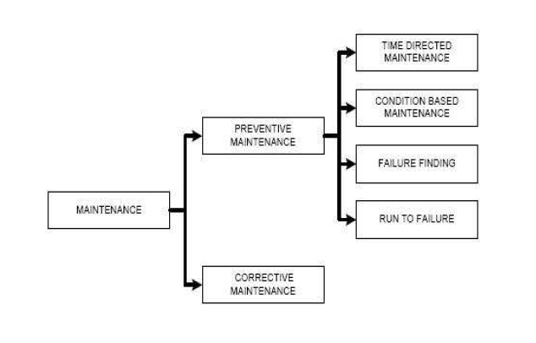
Kebijakan Perawatan

Slide 11
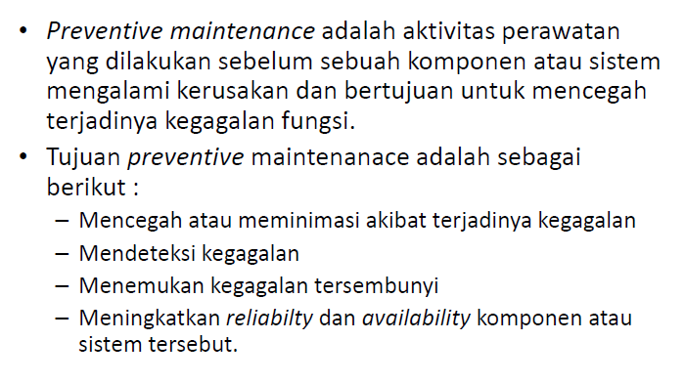
Preventive Maintenance

Slide 12
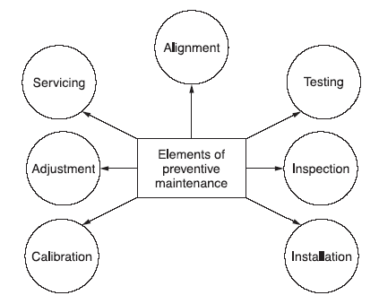
Elemen Preventive Maintenance (1)

Slide 13
Elemen Preventive Maintenance (2)
Inspection, merupakan kegiatan pemeriksaan secara berkala terhadap kondisi peralatan di lingkungan kerja
Servicing ,merupakan kegiatan rutinitas untuk mencegah kemungkinan terjadinya kerusakan
Calibration, merupakan kegiatan membuat standarisasi terhadap peralatan sehingga hasil pengukuran bisa lebih baik

Slide 14
Elemen Preventive Maintenance (3)
Testing, merupakan kegiatan uji coba peralatan sehingga bisa digunakan dengan baik pada saat dibutuhkan
Alignment, merupakan tindakan penggantian komponen suatu peralatan agar keandalannya bisa lebih baik lagi
Adjustment, merupakan kegiatan penyesuaian komponen terhadap proses kerja
Installation, merupakan kegiatan perbaikan terhadap komponen peralatan yang rusak

Slide 15
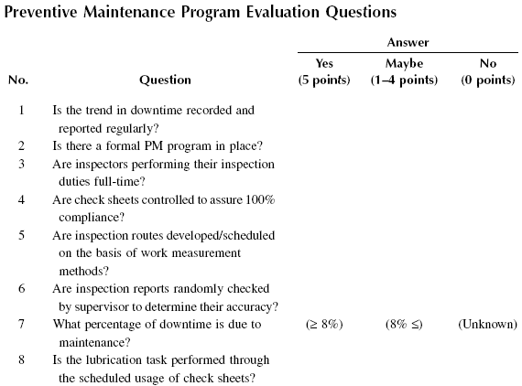
Preventive Maintenance Evaluation (1)

Slide 16
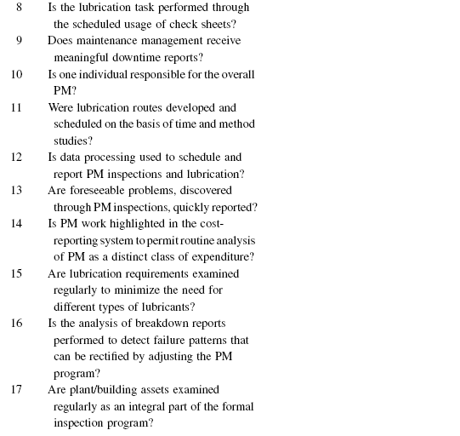
Preventive Maintenance Evaluation (2)

Slide 17
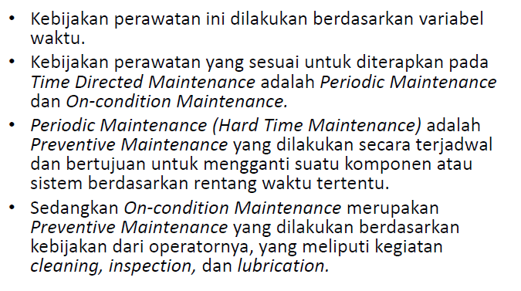
Time Directed Maintenance (1)

Slide 18
Time Directed Maintenance (2)

Slide 19
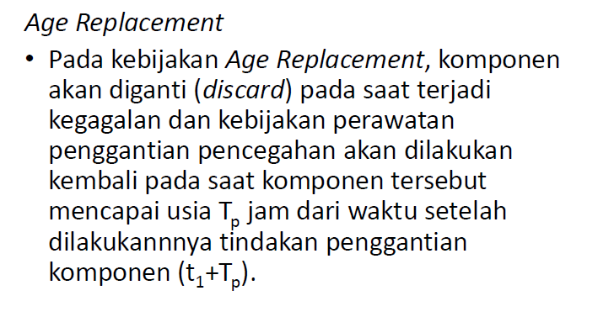
Time Directed Maintenance (3)

Slide 20
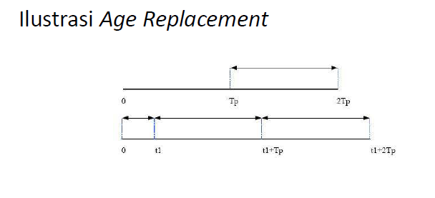
Time Directed Maintenance (4)

Slide 21
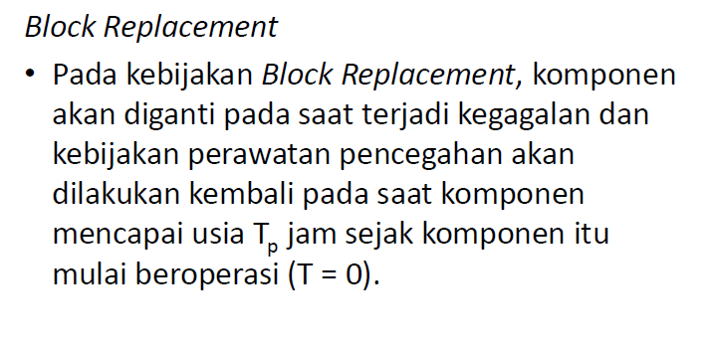
Time Directed Maintenance (5)

Slide 22
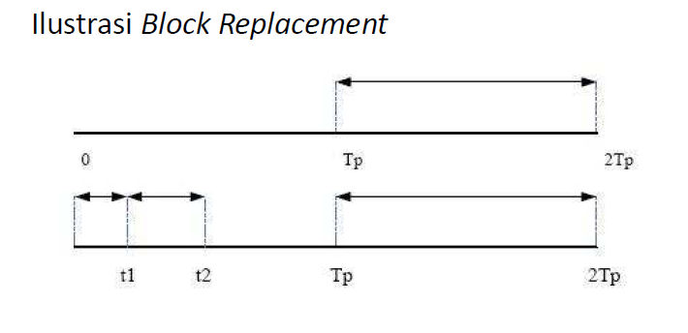
Time Directed Maintenance (6)

Slide 23
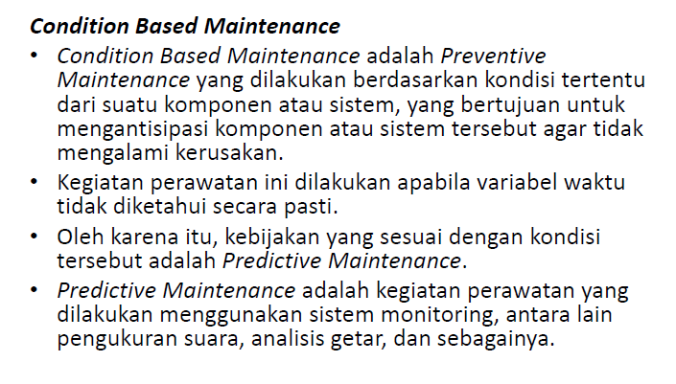
Condition Based Maintenance

Slide 24
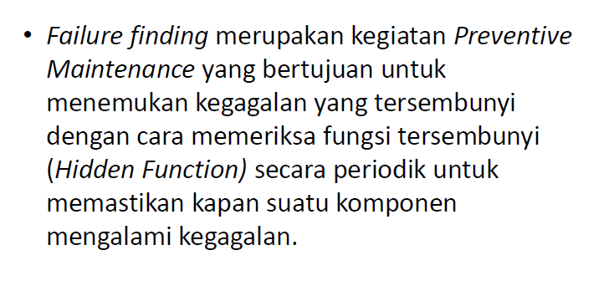
Failure Finding

Slide 25
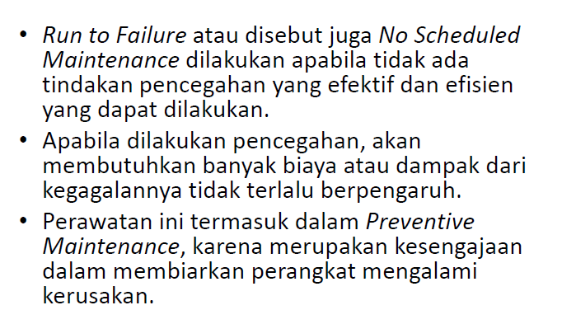
Run to Failure

Slide 26
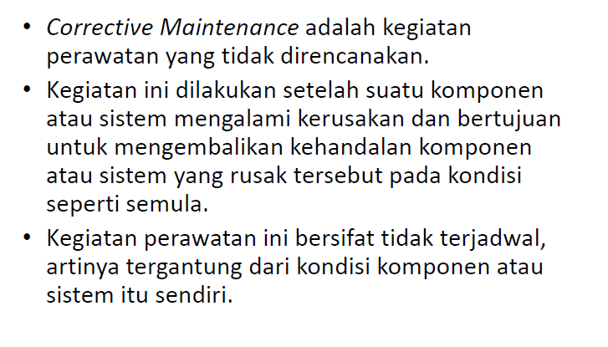
Corrective Maintenance

Slide 27
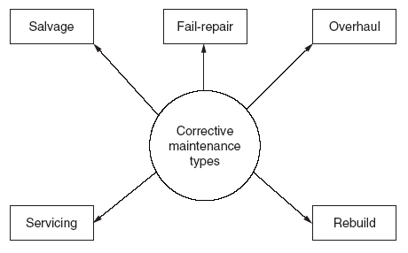
Jenis-jenis Corrective Maintenance (1)

Slide 28
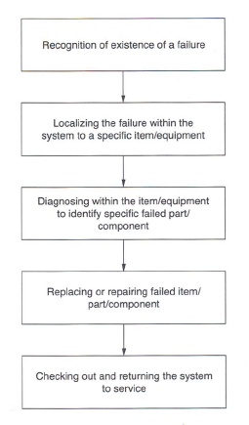
Tahapan Corrective Maintenance

